Slide 1
Образ «Прекрасной Дамы» вчера, сегодня и завтра
Автор: Каминская Юлия Николаевна,
Муниципальное бюджетное общеобразовательное учреждение «Средняя школа №34», 5 «в» класс

Slide 2
Объект исследования
образ «Прекрасной Дамы», его идеальные и реальные характеристики.
Предмет исследования
причины возникновения, изменения и период существования образа.
Цель исследования
проанализировать образ «Прекрасной Дамы» и характеристики реальных женщин Средневековья, установить возможные варианты развития идеального образа в будущем.

Slide 3
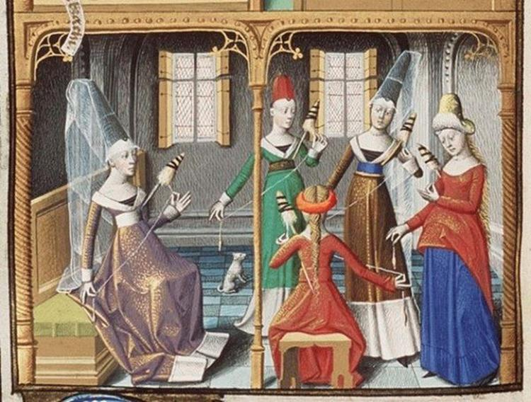
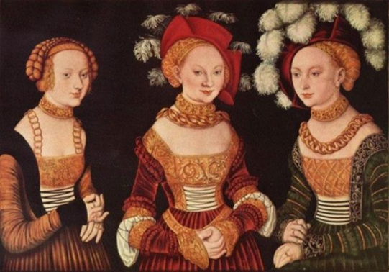
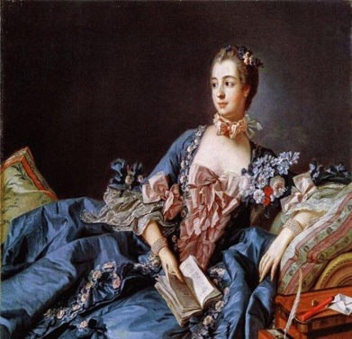
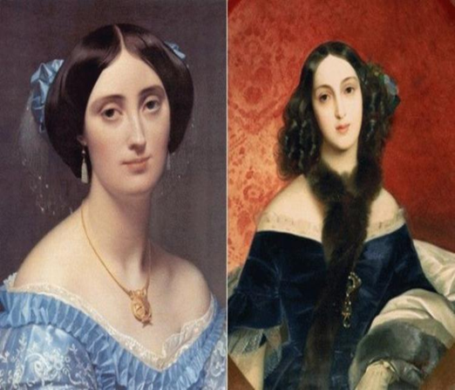
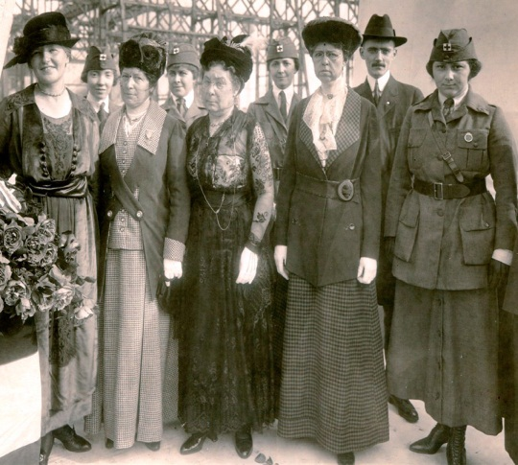
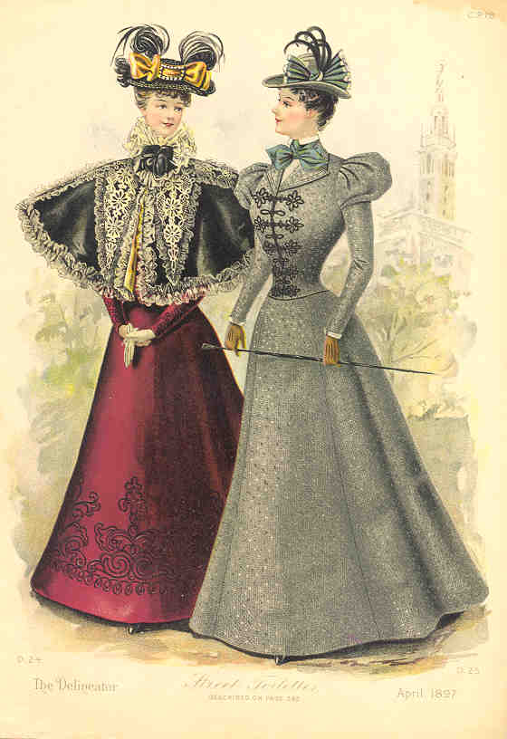
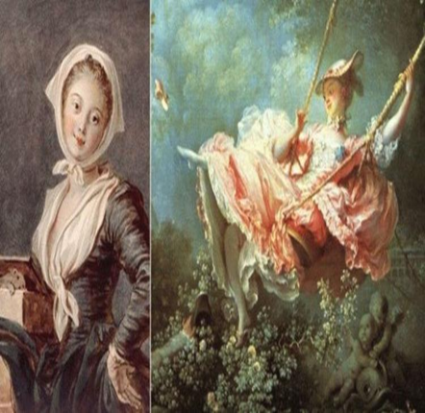
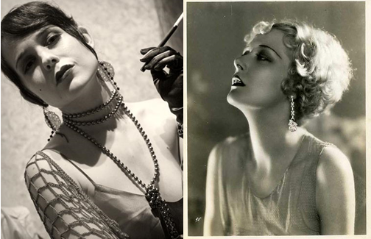
Гипотеза исследования
образ «Прекрасной Дамы» получил
развитие в эпоху Средневековья как
выражение стремления к недостижимой красоте и гармонии, в условиях мрачной действительности и продолжает существовать
на протяжении веков,
приобретая новые формы,
определяемые условиями существования общества.

Slide 4
Задачи:
- осуществить сравнительный анализ идеального образа «Прекрасной Дамы» и реальных женщин эпохи рыцарей и «Прекрасных Дам»;
- определить взаимодействие идеального образа «Прекрасной Дамы» и общественных норм и традиций;
- экспериментальным путём, проверить, как изменился идеальный образ в наши дни;
- определить каким может стать образ «Прекрасной Дамы» в будущем.

Slide 5
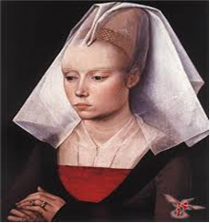
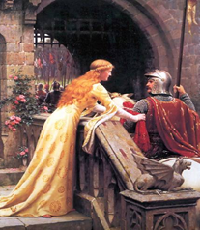
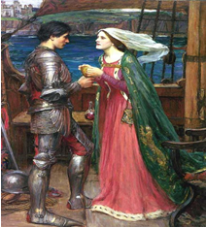
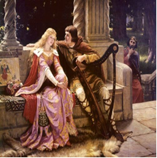
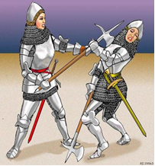
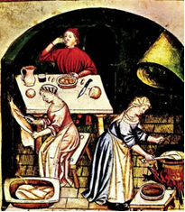
Таблица №1. «Женщины Средневековья»
Положение в обществе | Черты характера и внешнего облика | Образование | Обязанности в доме и обществе
«Прекрасная дама» | Отвлеченный идеал красоты непорочности хрупкая и нежная, с легкой походкой маленькими ножками длинными и тонкими пальцами, лебединой шеей, длинными золотыми локонами. Лицо детски невинное, взор скромно потуплен. Руки скрещены на груди Кожа белоснежная, щеки румяные. | Обеспечение гармоничного развития лучших человеческих свойств — красоты, доброты, грации, ума, человеколюбия, достижения высших идеалов, выработанных человечеством. | Проявлять чуткость, интерес к поэзии утонченность, обходительность.
Девушки из благородных семей. Аристократки | Стремление быть похожей на идеальный образ «Прекрасной дамы», но присущи кокетство, изменчивость, легковерие и легкомыслие, хитрость, коварство. | Девушек учили читать, писать, игре на музыкальных инструментах, пению, поэзии, этикету и искусству музыкальной композиции, танцевать , играть в шахматы, рассказывать истории. . Девушки обучались верховой езде, тренировать охотничьих птиц, | Управление землями, урожаем, скотом и недвижимостью, работниками и их имуществом, Участие в судебных тяжбах, отражение вооруженные атак. Управление делами, поддержка формальных и дружеских отношений с внешним миром, создание имиджа своего и своей семьи, покровительство.
Девушки из буржуазных семей – свободные горожанки. | Покорность, исполнительность Но нередко глупость, жадность, хитрость, коварство. | Получали обучение в школе. После элементарной школы девочек учили домашним делам: прясть и шить, убирать и готовить, стирать и печь. Их учили манерам, танцевать, красиво читать вслух и рассказывать истории, ездить верхом и знать салонные игры, | Ведение домашнего хозяйства, воспитание детей, помощь мужу или ведение собственного дела - «самостоятельными женщинами». Поддержание отношений с родственниками, участие в салонных играх не только в качестве зрителей.

Slide 6
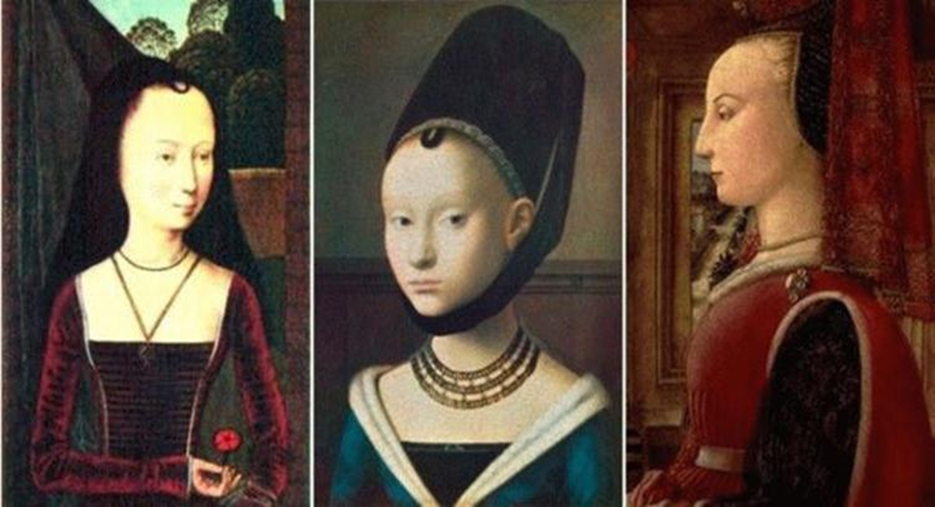
Таблица №2. Изменение представлений об идеальной женщине
в различные периоды Средневековья
Раннее Средневековье конец V-середина XI вв. | Среднее конец XI - середина XV вв. | Позднее Средневековье конец XV-середина XVII вв.
. Идеал женщины олицетворяла пресвятая дева Мария- удлинённый овал лица, подчёркнуто высокий лоб, огромные глаза и маленький рот. Попытки приукрасить себя ассоциировались с грехами гордыни и сладострастия Проповедники учили: «Красота-явление быстротечное и попытки приукрасить будущий труп-тщетны». | Расцвет культа «Прекрасной Дамы». Стройная, высокая с тонкой талией и бёдрами, слегка выступающим животом, маленькой грудью, хрупкая белокожая, беспомощная на вид, со светлыми вьющимися волосами выбритыми или депилированными на макушке. Лицо удлинённо-овальное, нос тонкий прямой, глаза ясные и весёлые, кожа «подобна персику», губы «алее, чем вишня или роза летней поры». Брови чёрные, тонкие, изогнуты дугой. Глаза непременно зелёные или голубые, под выпуклыми полупрозрачными веками. Подбородок круглый, с ямочкой посередине. Лоб высокий.. В позднем периоде Активней используется самодельная косметика.Очень юная-в 25 лет «уходит в пустыню, где нет места для любви!». | В фигуре образцом является S- образная изогнутость фигуры, округлый, достаточно большой живот, при его отсутствии использовались подушечки-босы. Обнажаются грудь и плечи, Лицо овальное, нос тонкий прямой, брови выбриты, чтобы удлинить шею подбривают затылок, очень активно используют косметику, ароматические притирания.

Slide 7
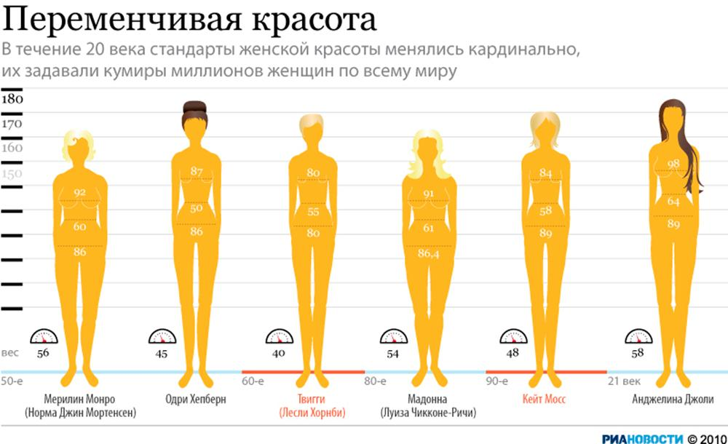
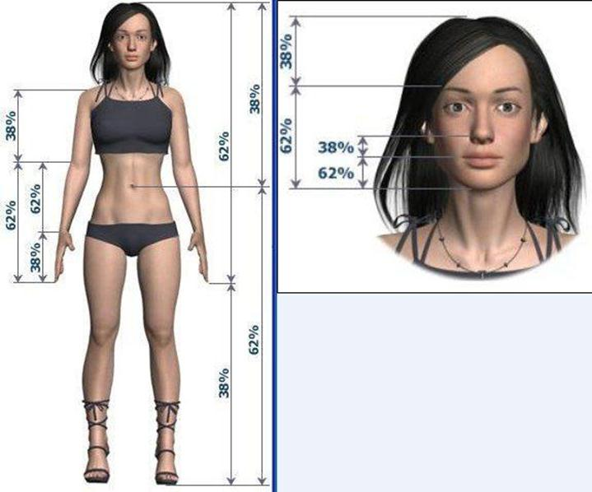
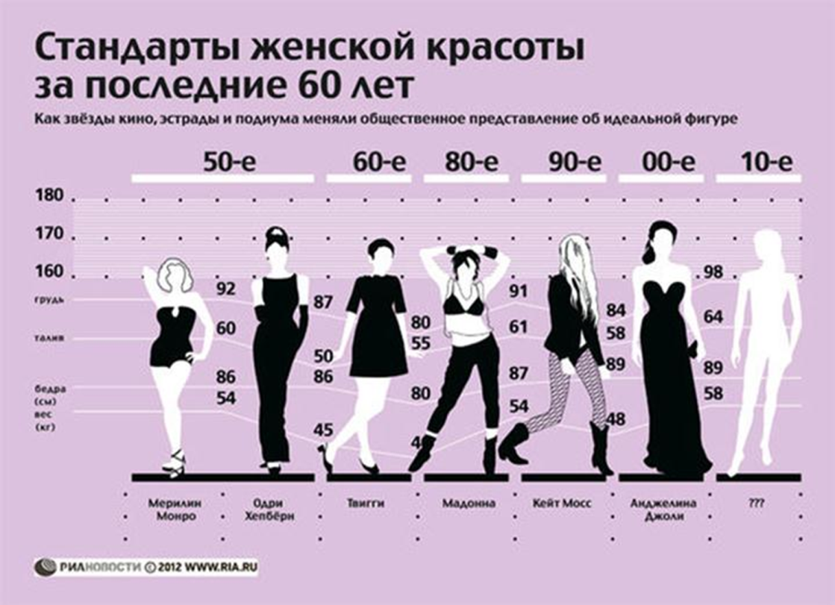
Вечный принцип «Золотое сечение»

Slide 8
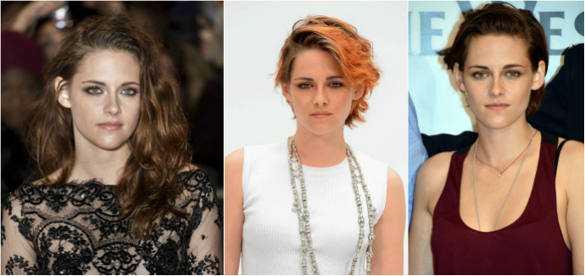
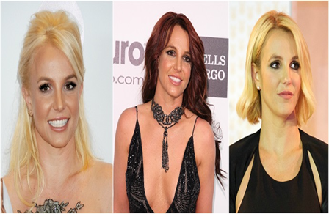
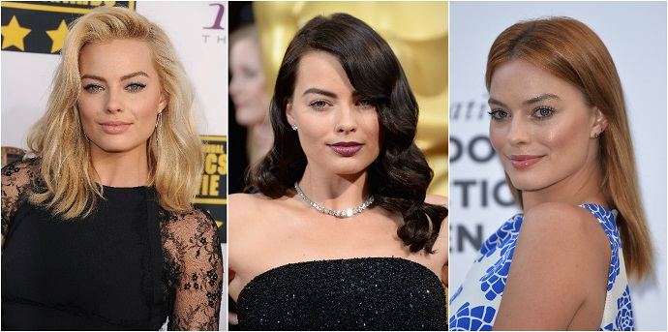
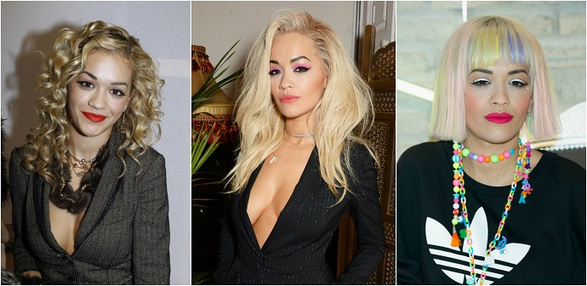
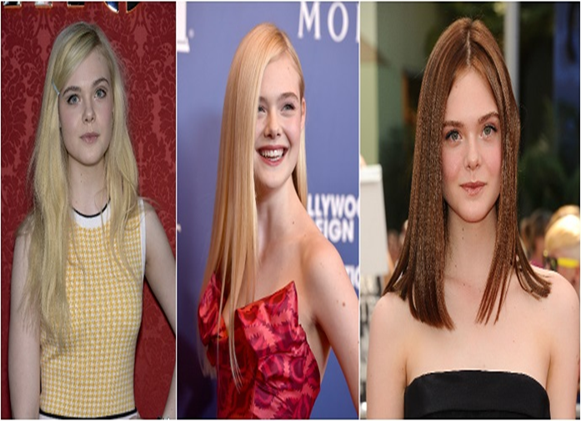
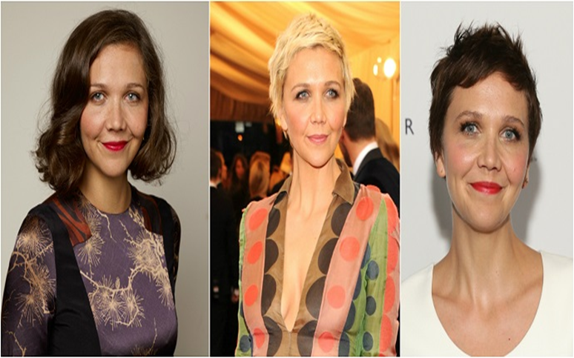
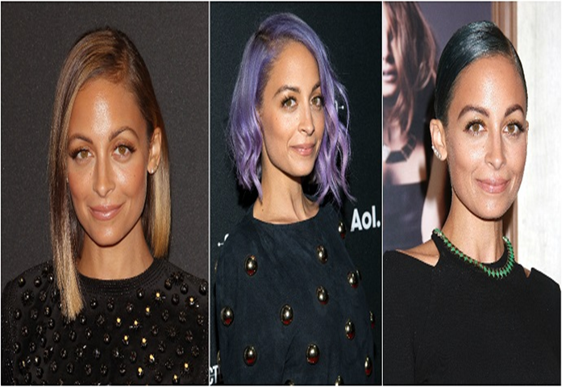
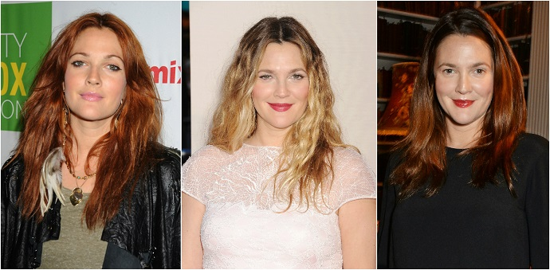
Прическа меняет образ

Slide 9
Таблица №4. «Ваше представление об идеальной женщине «Прекрасной Даме» (Результаты анкетирования с указанием %)
Положение в обществе | Черты внешнего облика |  |  |  |  |  | Черты характера | Образование | Обязанности в доме и обществе
 | телосложение | рост | черты лица | глаза | волосы | макияж
Зависит от мужчины 12% | Полнота 5% | очень высокий 10% | овальное 55% | круглые 32% | прямые 63% | Отсутствует 15% | покорная, исполнительная 3% | Домашнее 0% | Домохозяйка 5%
Равноправна с мужч. 50% | умерен-ное 25% | высокий 24% | Круглое 45% | продол говатые 68% | вьющиеся 37% | Минимальный 17% | добрая, ласковая 51% | Начальное 6% | работает и ведет хоз-во 48%
руководит 23% | спортив-ное 50% | средний 55% | полные губы 72% | карие 15% | длинные 78% | Естественный 53% | смелая, самостоятельная 64% | Среднее 12% | работает и воспитывает детей 7%
подавляет 5% | 90-60-90 15% | низкий 11% | средние губы 28% | голубые 50% | короткие 22% | Яркий 55% | инициатив активная 68% | средне-спе циальное 18% | работает хоз. не занимается 20%
не зависит от общест ва 10% | худоща-вое 5% |  | нос прямой 67% | Серые 15% | распущенные 75% | Вызывающий 55% | Агрессивная, резкая 8% | Высшее 59% | не работает, хоз. не занимает 20%
Одиночка 0% | очень худ 0% |  | широкий 15% | зеленые 20% | укладка 20% |  | Жестокая 3% | ученая степень 5% | живет за счет родственников 0%
 |  |  | тонкий 18% |  | Выбриты 5% |  | Грубая 17%

Slide 10
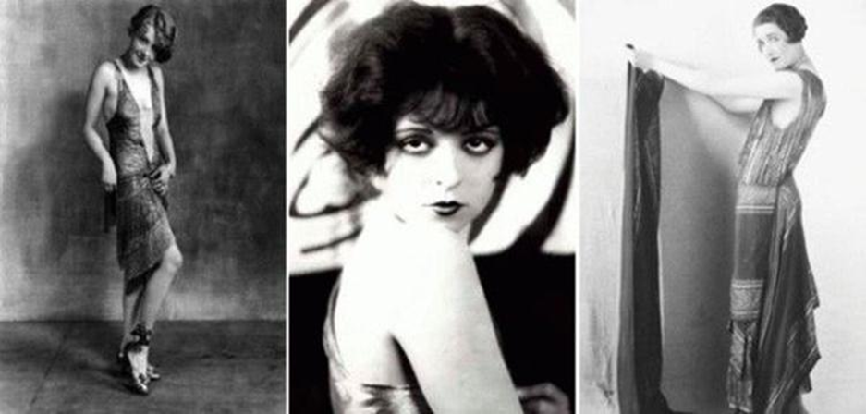
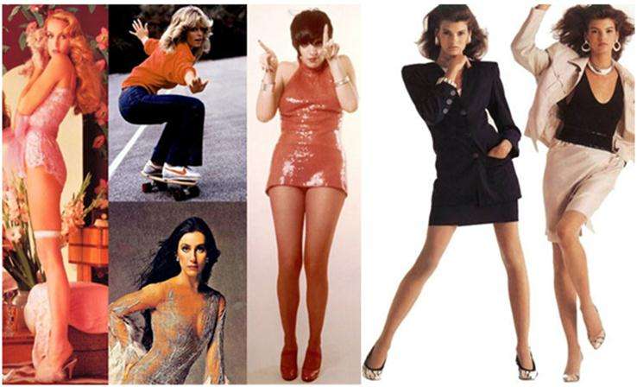
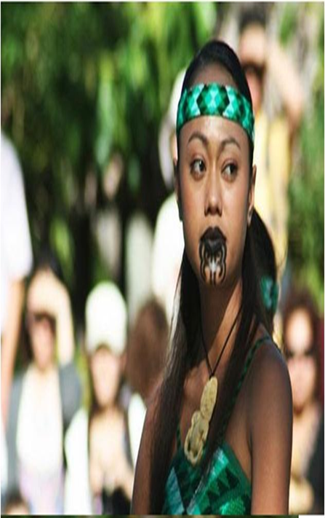
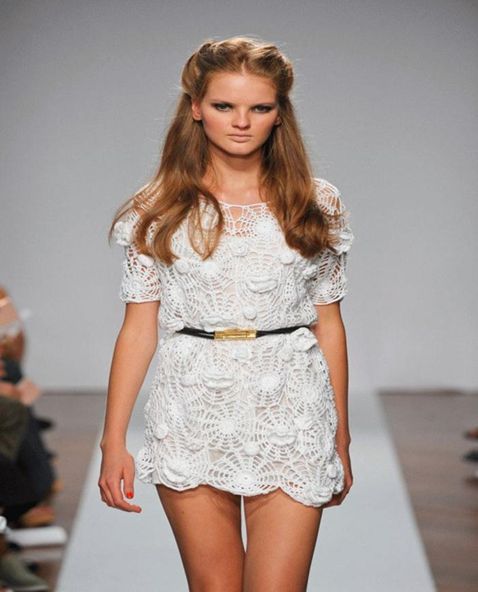
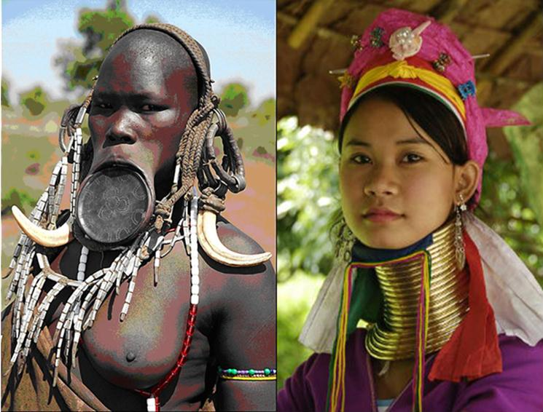
«Прекрасная Дама» может быть очень разной, но обязательно должна иметь хорошее образование, быть умной, доброй, заботливой, веселой, здоровой, сильной, уметь постоять за себя, иметь аккуратный и стильный внешний вид, уметь пользоваться косметикой, но выглядеть естественно,

Slide 11
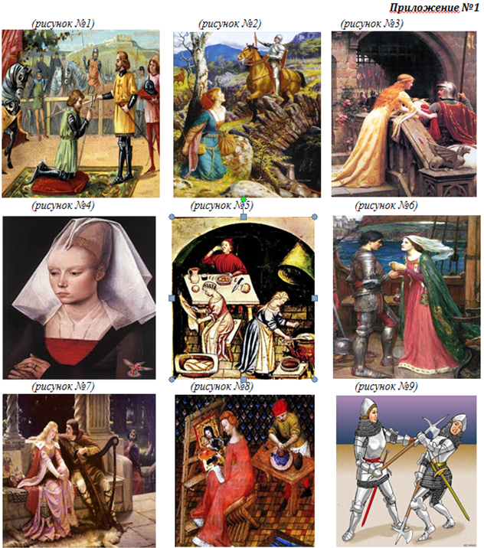
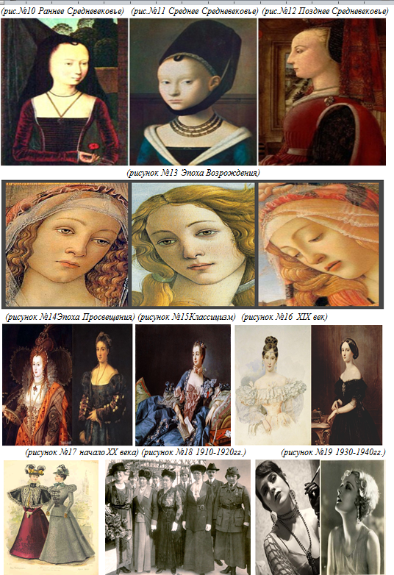
Благодарю
за
внимание

